Slide 1
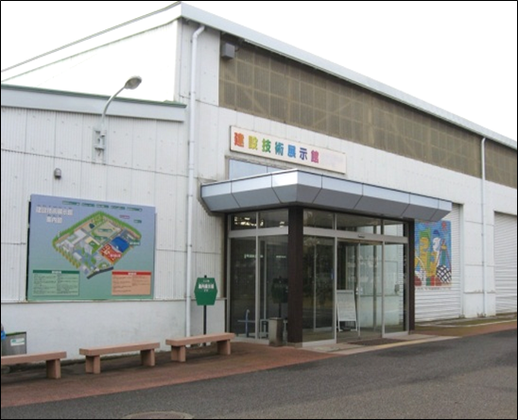
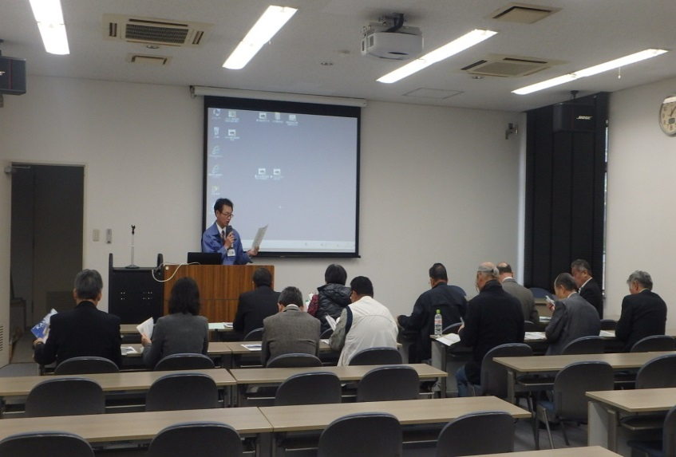
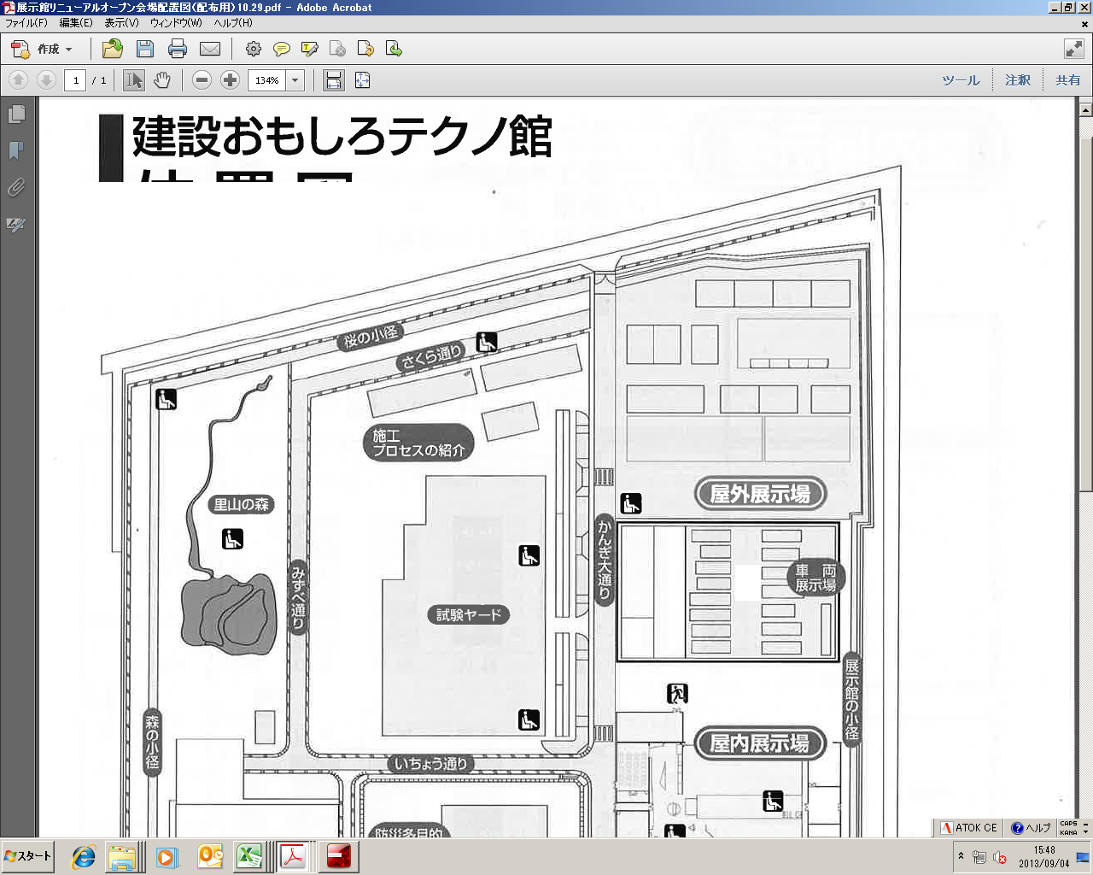
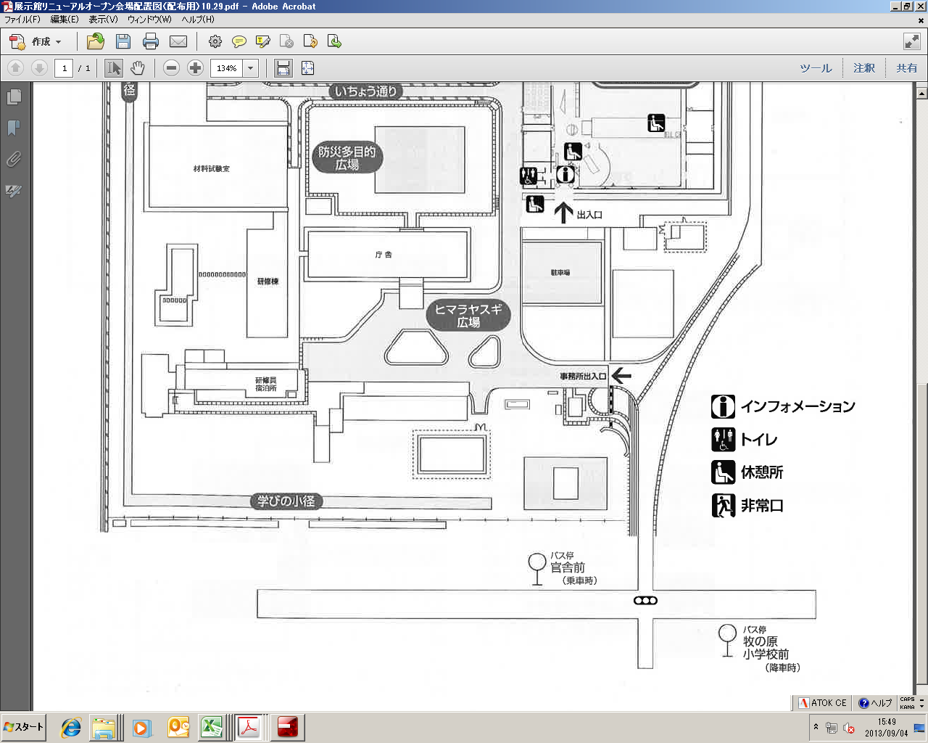
長野県上田商工会議所の方々が展示館を見学されました。 （平成２７年１１月２０日）
上田商工会議所の方々が視察研修の一環で展示館を見学をされました。
展示館概要説明の後、ガイドの案内により説明を受けつつ約１時間のコースで構内を廻られました。
１ 見学月日 ： 平成27年11月20日（金） 13:40～15:00
２ 場 所 ： 関東技術事務所 建設技術展示館
３ 見 学 者 ： 上田商工会議所 １２名
建設技術展示館
概要説明
50年橋梁
劣化サンプル
施工プロセスヤード
屋外展示技術
供試体
シールドマシン
長野北部地震
被災橋梁サンプル
環境舗装
車両格納庫
施工プロセスヤード
水中ブルトーザー
バリアフリー歩道
案内経路
案内経路

Slide 2
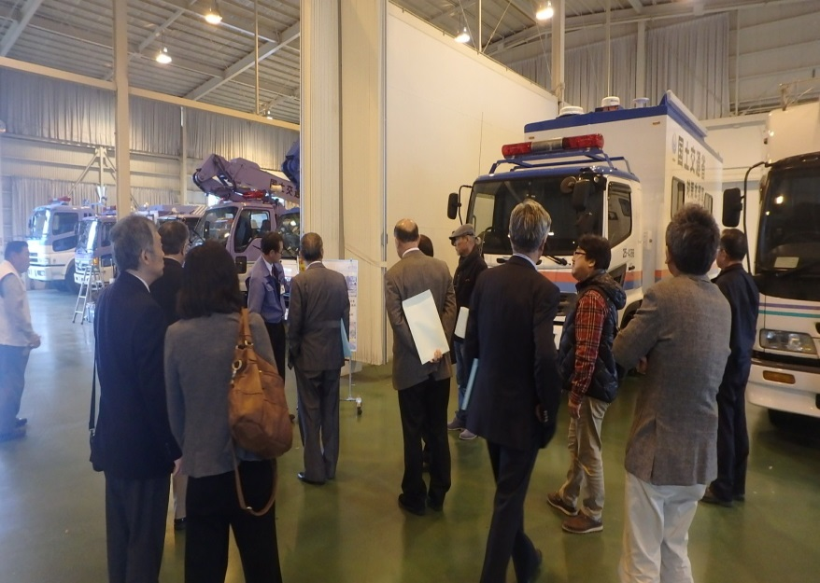
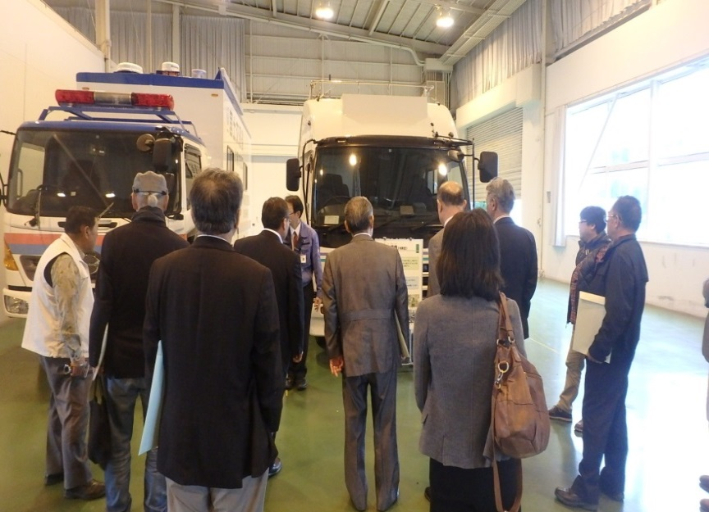
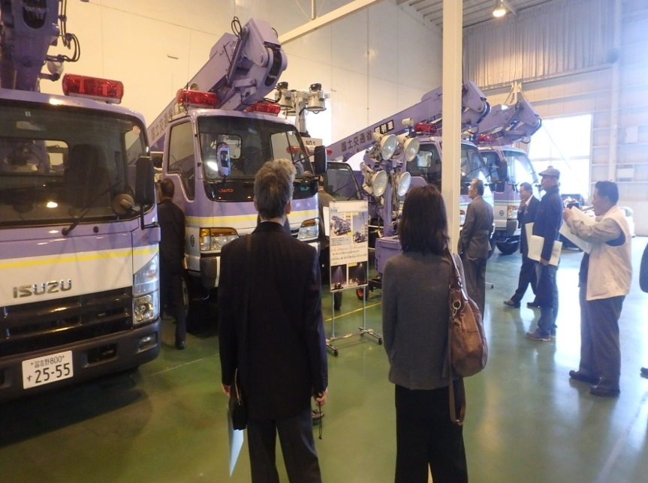
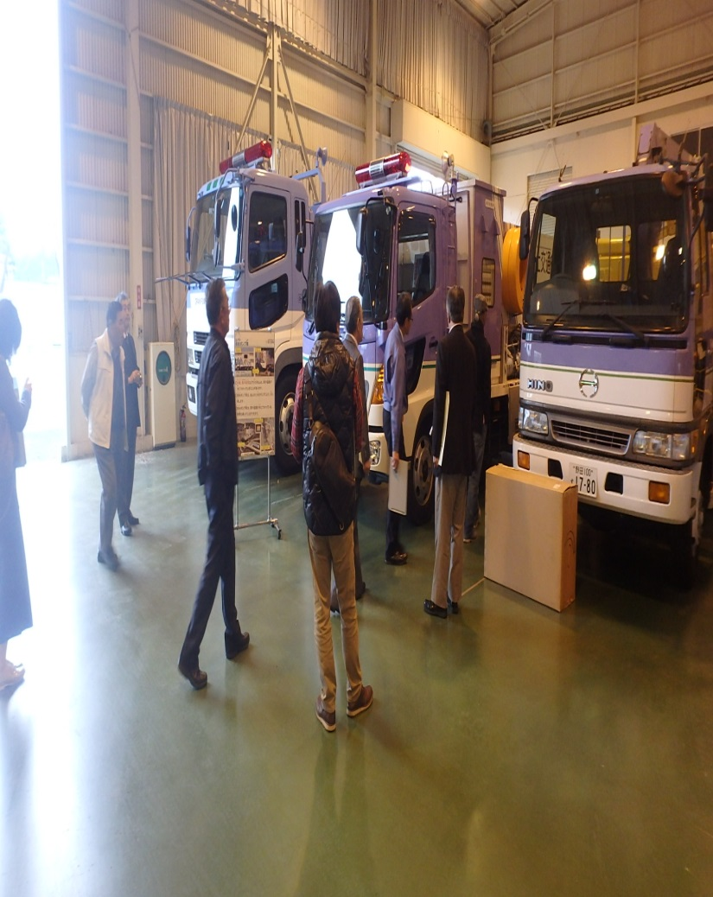
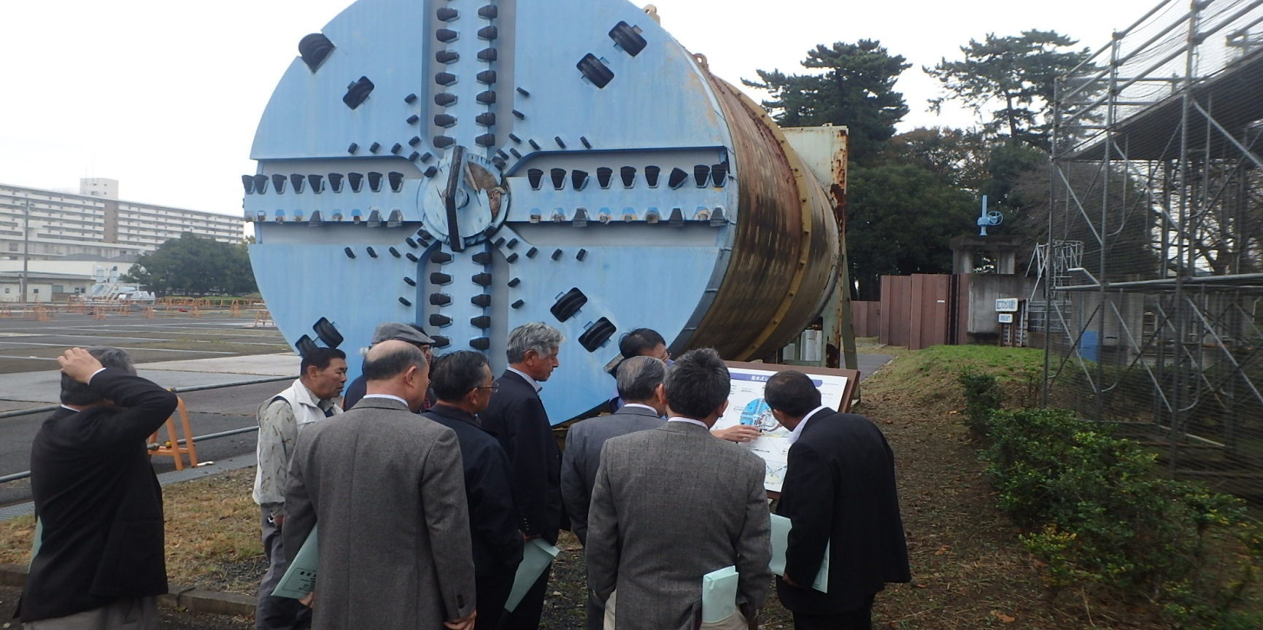
対策本部車・待機支援車
照明車・排水ポンプ車
泥水式シールドマシン

Slide 3
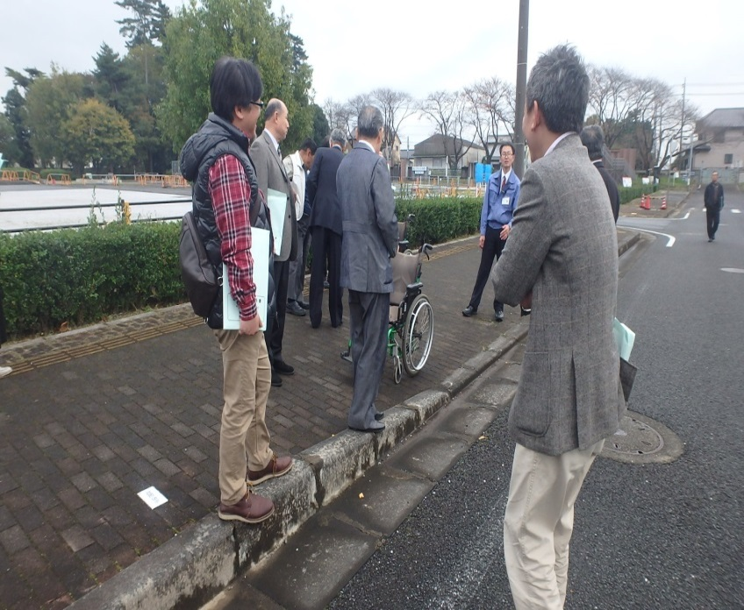
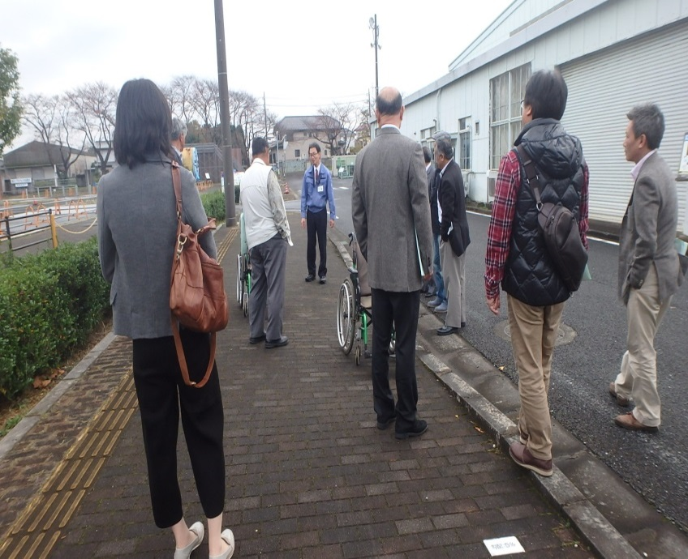
バリアフリー歩道
見学者の感想：
・工法のもう少し詳細な説明があるともっとよいと思う。
・ビデオによる紹介方も検討願いたい。
・楽しさ興味、深さを探究すべき。
・このような施設があることを知りませんでした。また来たいです。
・この施設をもっとPRしたほうがよいと思います。
・今度は体験車両等、実際乗ってみたい。

